Slide 1
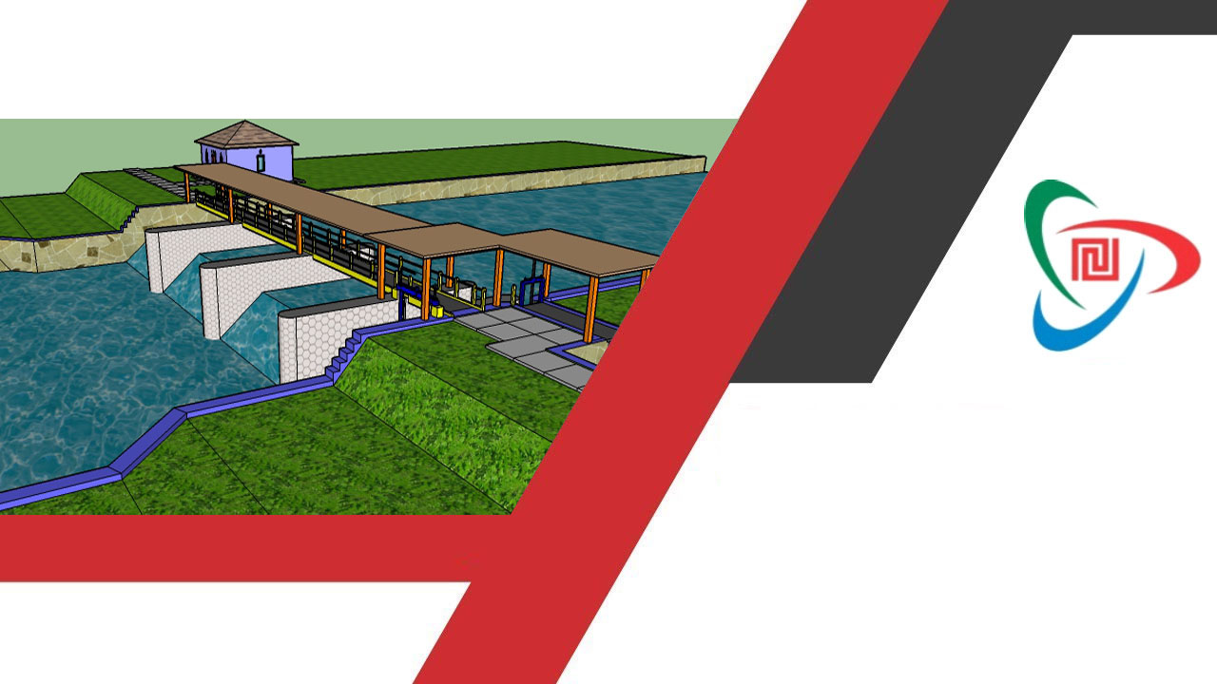
PRAKTIKUM MEKANIKA FLUIDA DAN HIDROLIKA
CVL108
UNIVERSITAS PEMBANGUNAN JAYA
Praktikum Mekanika Fluida
Dan Hidrolika
PROGRAM STUDI TEKNIK SIPIL
Rizka Arbaningrum, ST., MT
rizka.arbaningrum@upj.ac.id

Slide 2

PRAKTIKUM MEKANIKA FLUIDA DAN HIDROLIKA (CVL108)
Diskripsi Mata Kuliah
Mata kuliah Praktikum Mekanika Fluida & Hidraulika berisi kegiatan di laboratorium bagi mahasiswa untuk melakukan percobaan/eksperimen Mekanika Fluida, dengan modul-modul praktikum meliputi :
Venturimeter, Aliran dalam pipa, Kehilangan energi dalam pipa, Osborne-Reynolds, Aliran seragam, Aliran di atas ambang lebar, Aliran di atas ambang tajam.
Komposisi Penilaian
Ujian Tengah Semester (BU RIZKA) : 50 % (PRESENTASI LAPORAN AWAL, PERAKITAN DAN PENGUJIAN ALAT)
Ujian Akhir Semester (PAK JHON) : 50 % (PENGUMPULAN LAPORAN DAN VIDIO)

Slide 3

PRAKTIKUM MEKANIKA FLUIDA DAN HIDROLIKA (CVL108)
RESPONSI PRAKTIKUM
RENCANA PRAKTIKUM
TEORI DASAR PERCOBAAN
TAHAPAN PRAKTIKUM
PENYUSUNAN LAPORAN
LEMBAR KERJA PENGAMATAN

Slide 4
PRAKTIKUM MEKANIKA FLUIDA DAN HIDROLIKA (CVL108)
RENCANA PRAKTIKUM
PRAKTIKUM MEKANIKA FLUIDA & HIDRAULIKA
POKOK BAHASAN
Rencana Praktikum
Teori Dasar Percobaan
Tahapan Praktikum
Penyusunan Laporan
Lembar Kerja Pengamatan
MEMBUAT PERGAAN :
KELAS SIANG :
HIDROPONIK
PIPA VENTURI TANPA MANOMETER
LIFT HIDRAULIK
MINIATUR KINCIR AIR (FLUIDA DINAMIS)
KELAS SORE :
PLTA SEDERHANA
AIR MANCUR SEDERHANA
POMPA HIDROLIK
PIPA VENTURI DENGAN MANOMETER

Slide 5
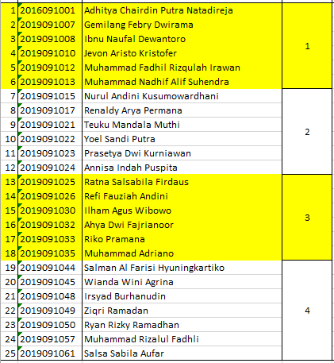
PRAKTIKUM MEKANIKA FLUIDA DAN HIDROLIKA (CVL108)
RENCANA PRAKTIKUM
PRAKTIKUM MEKANIKA FLUIDA & HIDRAULIKA
POKOK BAHASAN
Rencana Praktikum
Teori Dasar Percobaan
Tahapan Praktikum
Penyusunan Laporan
Lembar Kerja Pengamatan
PLTA Sederhana
Air Mancur Sederhana
Pompa Hidraulik
Pipa Venturi dengan Manometer

Slide 6
PRAKTIKUM MEKANIKA FLUIDA DAN HIDROLIKA (CVL108)
RENCANA PRAKTIKUM
PRAKTIKUM MEKANIKA FLUIDA & HIDRAULIKA
POKOK BAHASAN
Rencana Praktikum
Teori Dasar Percobaan
Tahapan Praktikum
Penyusunan Laporan
Lembar Kerja Pengamatan
PEMUTARAN VIDIO

Slide 7
Pertemuan | Job Desk | Ruang
1 | Pengantar Praktikum Mekanik Fluida dan Hidrolika | Lab
2 | Responsi mengenai Praktikum dan Penyusunan Laporan Awal | Lab
3 | Perakitan Alat Peragaan Tahap 1 | Lab
4 | Perakitan Alat Peragaan Tahap 2 | Lab
5 | Pengujian Alat | Lab
6 | Pengujian Alat | Lab
7 | Pengujian Alat | Lab
8 | UTS | Absen UTS di Prodi
9 | Penyusunan Laporan Akhir | Lab
10 | Penyusunan Laporan Akhir | Lab
11 | Penyusunan Laporan Akhir | Lab
12 | Pembuatan Vidio | Lab
13 | Pembuatan Vidio | Lab
14 | Presentasi Laporan | Lab
15 | Presentasi Laporan | Lab
16 | Pengumpulan Laporan Akhir dan Vidio | Absen UAS di Prodi
PRAKTIKUM MEKANIKA FLUIDA & HIDRAULIKA
POKOK BAHASAN
Rencana Praktikum
Teori Dasar Percobaan
Tahapan Praktikum
Penyusunan Laporan
Lembar Kerja Pengamatan

Slide 8
PRAKTIKUM MEKANIKA FLUIDA DAN HIDROLIKA (CVL108)
PENYUSUNAN LAPORAN
PRAKTIKUM MEKANIKA FLUIDA & HIDRAULIKA
COVER
KATA PENGANTAR
LEMBAR PENGESAHAN
DAFTAR ISI
BAB I. Pompa Hidraulik
1.1. Latar Belakang
1.2. Tujuan
1.3. Alat dan Bahan
1.4. Landasan Teori
1.5. Metode Pelaksanaan Praktikum
1.6. Hasil Pengamatan
1.7. Kesimpulan
BAB II. Pipa Venturi Dengan Manometer
......................................
BAB III. Hidroponik
......................................
BAB IV. Pipa Venturi Tanpa Manometer
......................................
BAB V. ....................
BAB VI. dst
LAMPIRAN
POKOK BAHASAN
Rencana Praktikum
Teori Dasar Percobaan
Tahapan Praktikum
Penyusunan Laporan
Lembar Kerja Pengamatan

Slide 9
PRAKTIKUM MEKANIKA FLUIDA DAN HIDROLIKA (CVL108)
SYARAT VIDIO
PRAKTIKUM MEKANIKA FLUIDA & HIDRAULIKA
POKOK BAHASAN
Rencana Praktikum
Teori Dasar Percobaan
Tahapan Praktikum
Penyusunan Laporan
Lembar Kerja Pengamatan
Menjelaskan :
Tujuan
Alat dan Bahan
Cara Pembuatan
Cara Kerja
Hasil
Kesimpulan
Durasi ± 2-3 menit
Terdapat Lambang UPJ dan Teknik Sipil

Slide 10
TERIMAKASIH

